Slide 1
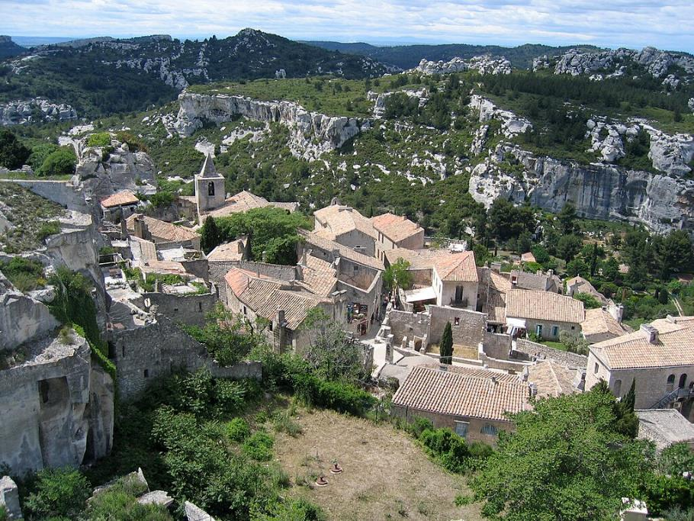
Les Baux-de-Provence
la commune des_Baux-de-Provence, France.

Slide 2
Les Baux-de-Provence sont une commune française, située dans le département des Bouches-du-Rhône en région Provence-Alpes-Côte d'Azur.
Situés dans le massif des Alpilles, Les Baux sont aujourd'hui principalement un site touristique plus qu'un lieu de vie. Ils adhèrent à l'association Les Plus Beaux Villages de France et accueillent plus d'un million et demi de visiteurs par an1. La commune compte 289 habitants, dont 22 vivent encore dans l'enceinte des Baux — la partie haute du village.

Slide 3
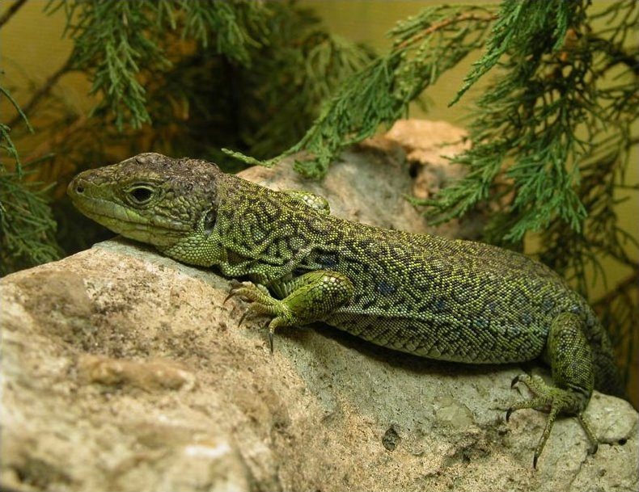
Lézard ocellé.

Slide 4
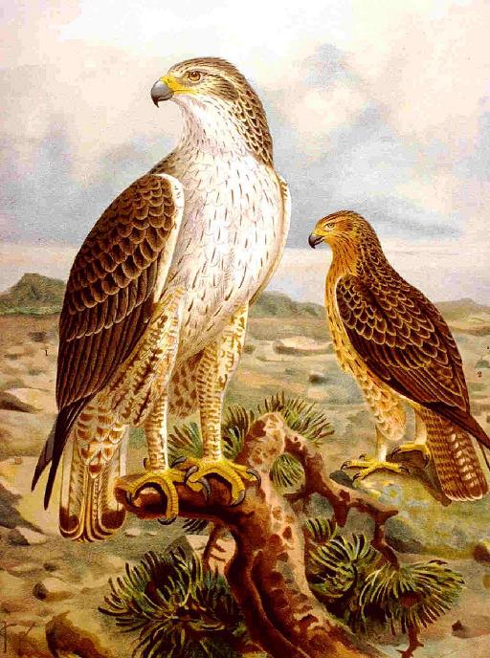
Aigle de Bonelli.

Slide 5
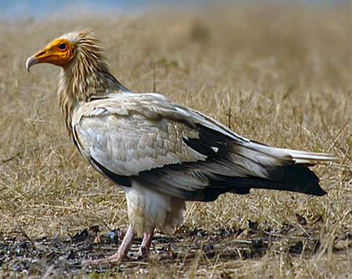
Vautour percnoptère.

Slide 6
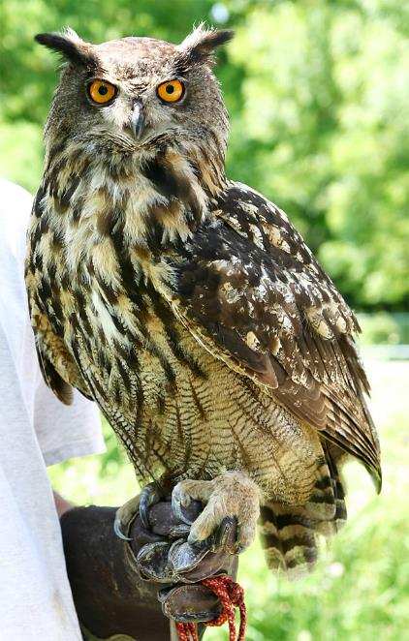
Hibou grand-duc.

Slide 7
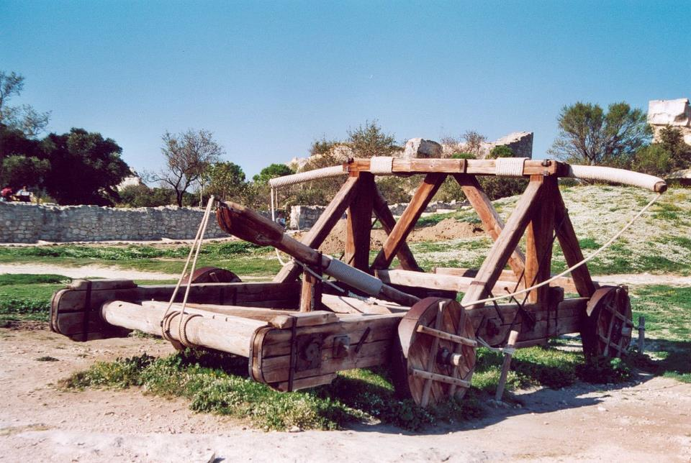
Reconstitution d'une catapulte.

Slide 8
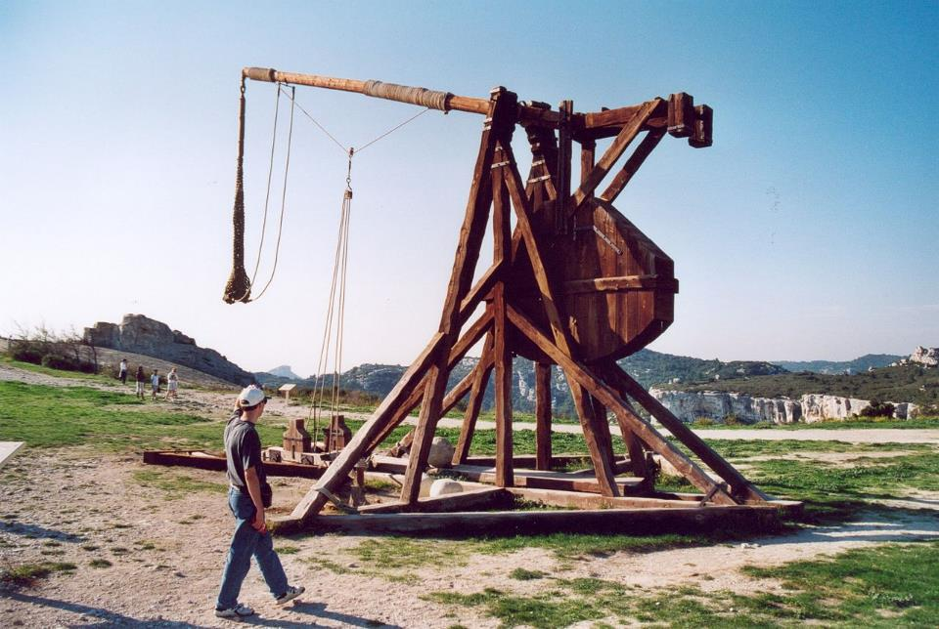
Reconstitution d'un trébuchet.

Slide 9
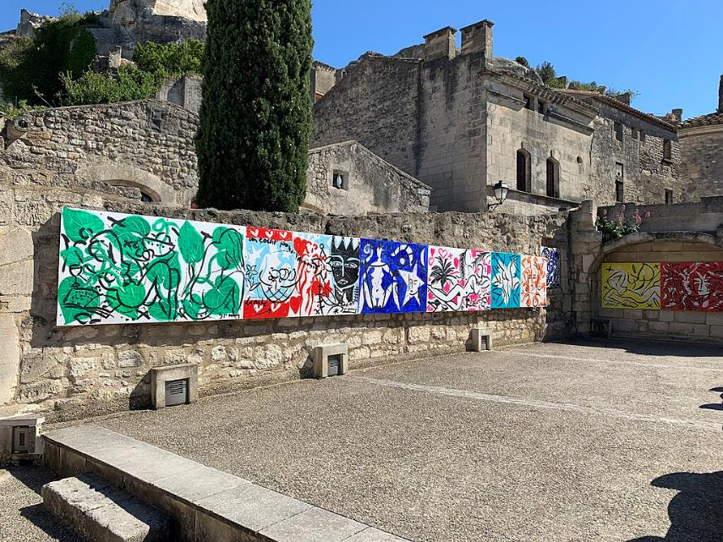
Stefan Szczesny, peintures aux Baux-de-Provence 2019.

Slide 10
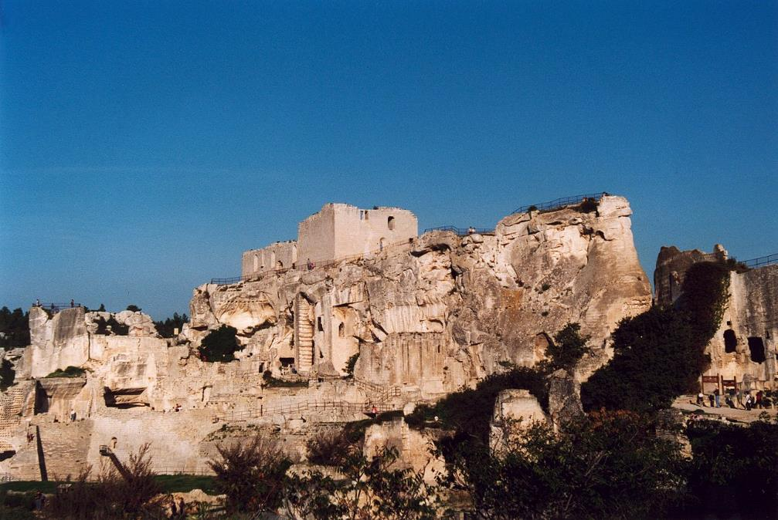
Le château.

Slide 11
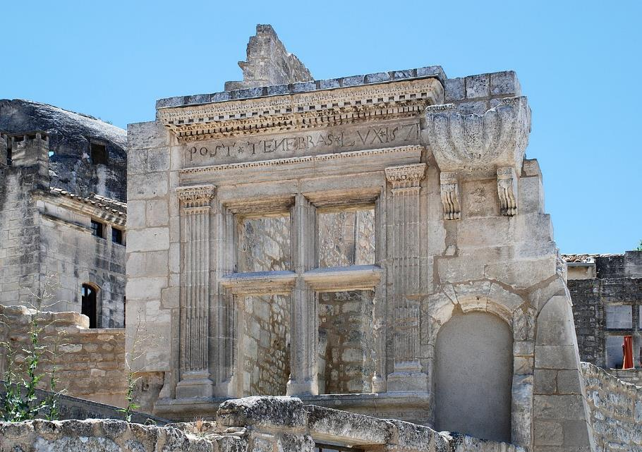
La fenêtre Post Tenebras Lux.

Slide 12
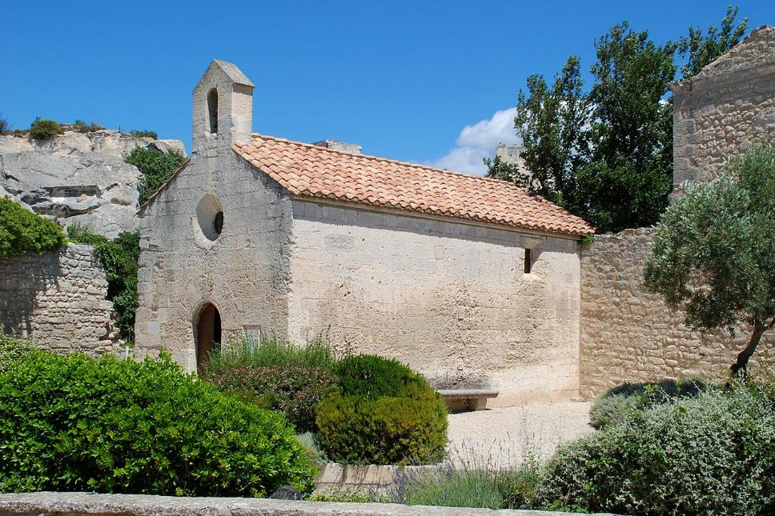
La fenêtre Post Tenebras Lux.

Slide 13
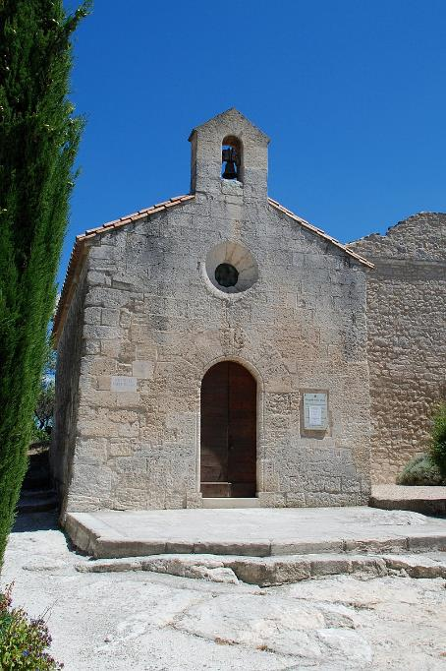
La chapelle Saint-Blaise.

Slide 14
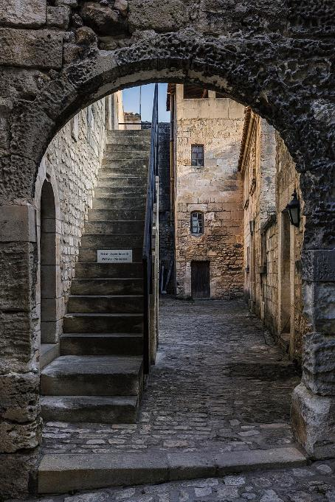
Plus de détails
Une cour intérieure.

Slide 15
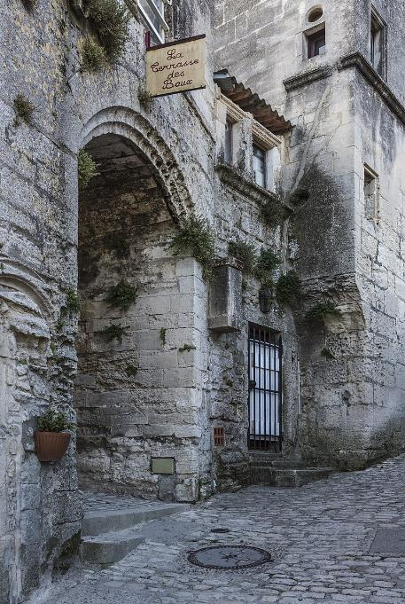
L'entrée d'un passage dans une ruelle.

Slide 16
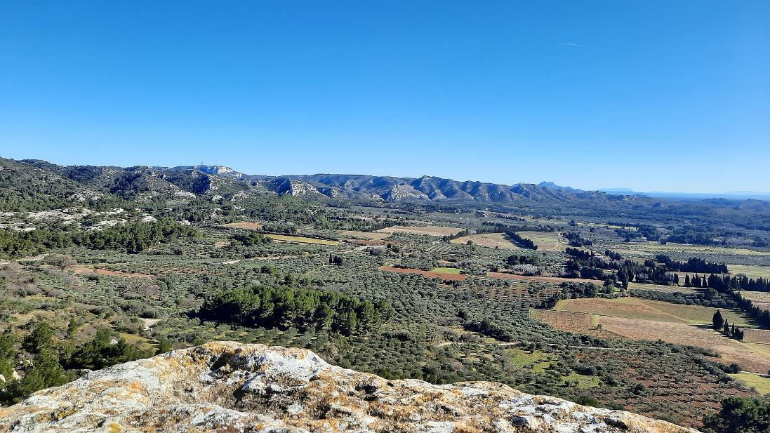
Vue sur la plaine des Baux.

Slide 17
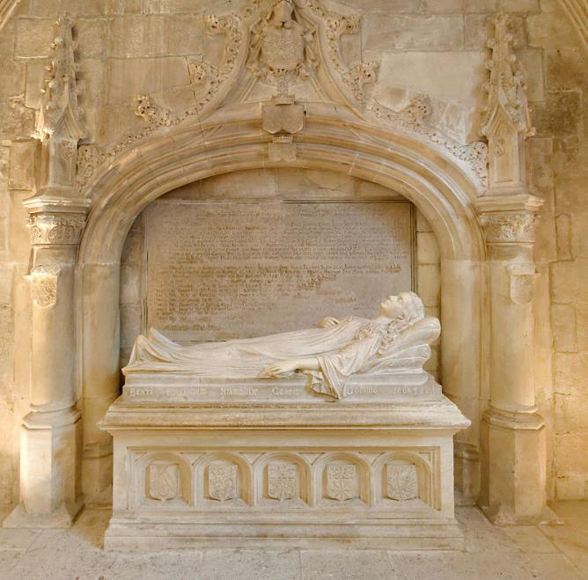
Cénotaphe de Manville, église Saint-Vincent.

Slide 18
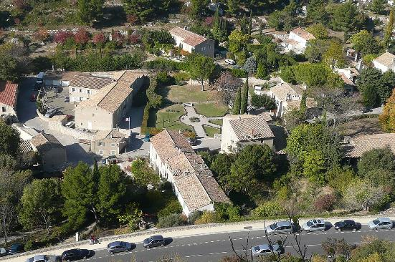
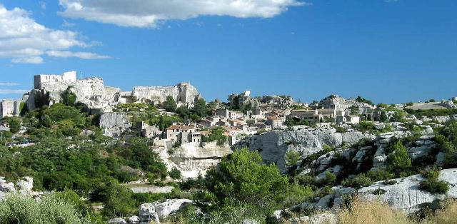
Les Baux-de-Provence.
Le vallon de la Fontaine, au pied du village.

Slide 19
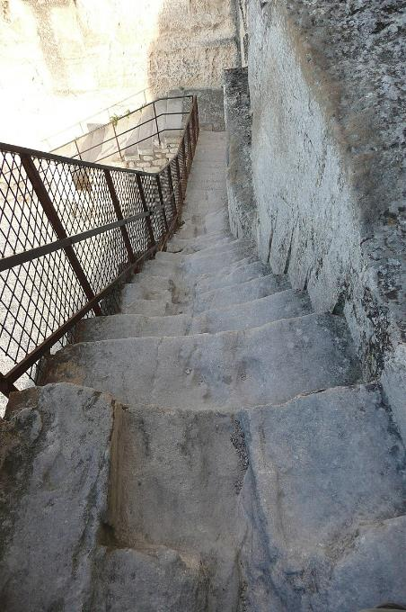
Un des escaliers du château.

Slide 20
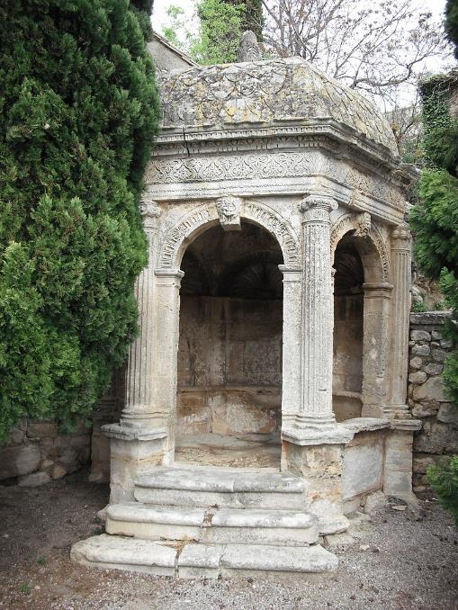
Pavillon d’Amour de la Reine Jeanne (XVIe siècle).

Slide 21
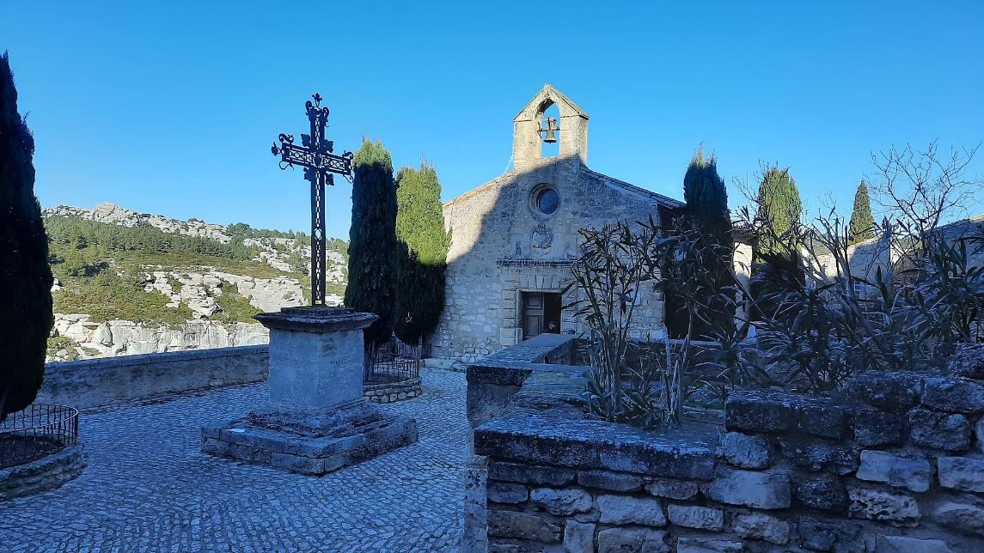
Croix sur la place St Vincent.

Slide 22
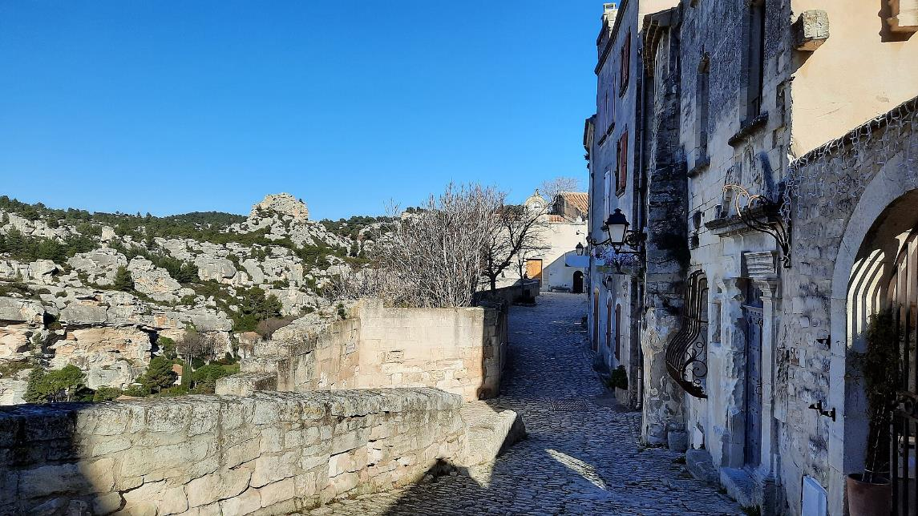
Ruelle des Baux-de-Provence pendant l'hiver 2021

Slide 23
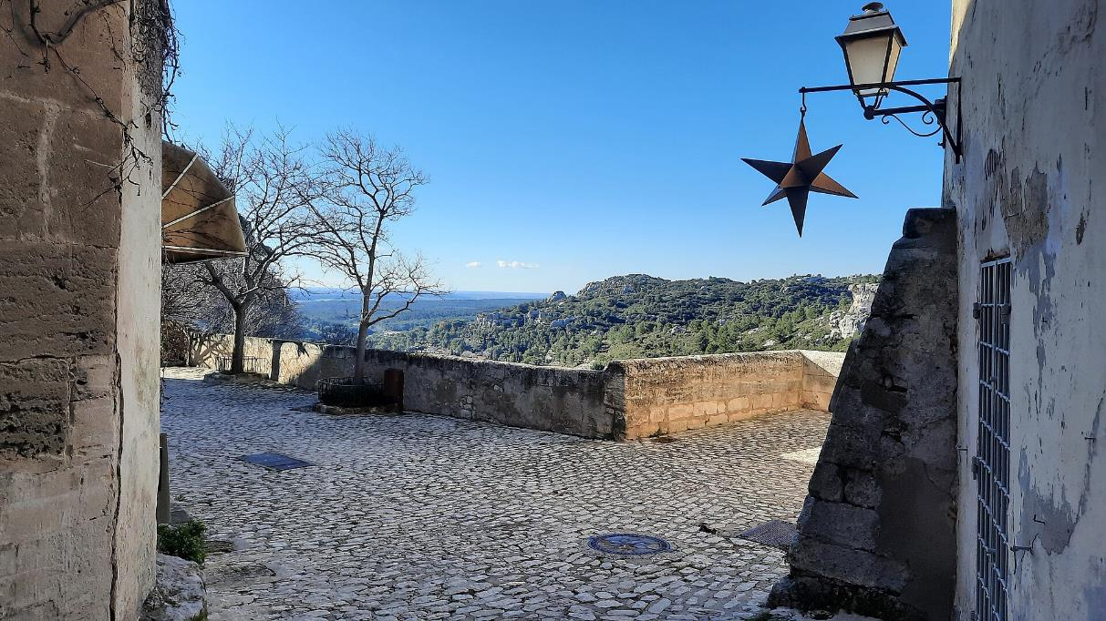
Ruelle des Baux-de-Provence pendant l'hiver 2021

Slide 24
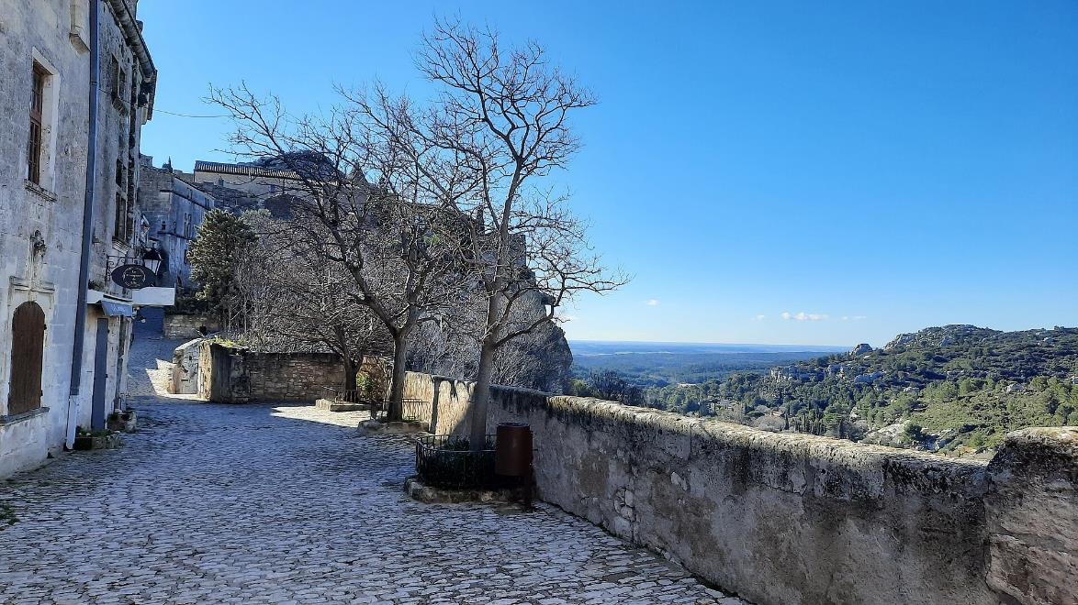
Ruelle des Baux-de-Provence pendant l'hiver 2021

Slide 25
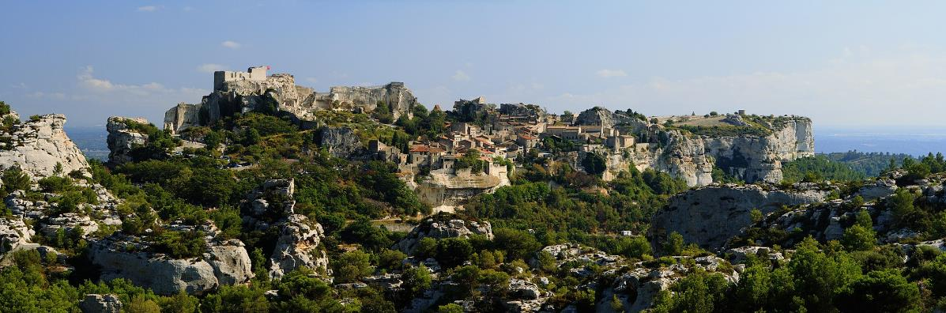
Le village des Baux-de-Provence, vu depuis la D 27, au nord-ouest.

Slide 26
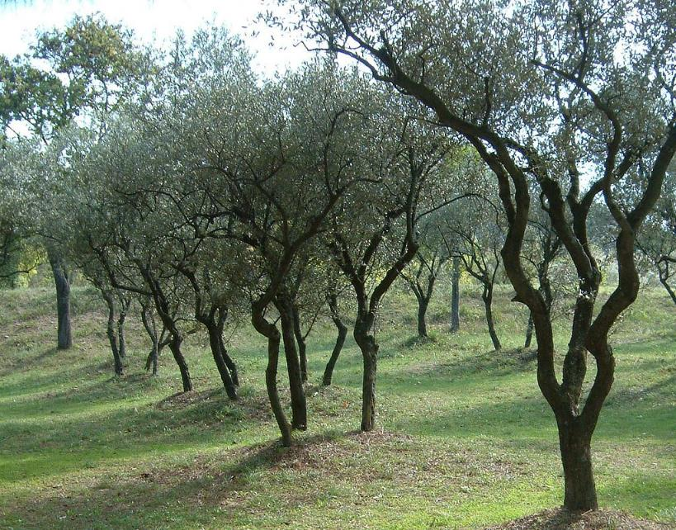
Les Oliviers de: Saint-Rémy-de-Provence

Slide 27
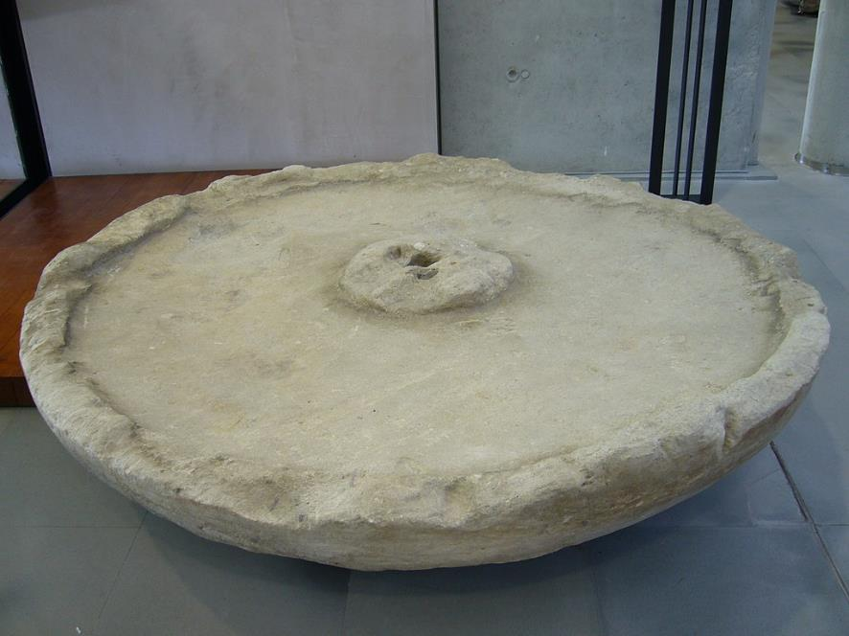
(Musée de l’Arles et de la Provence antiques)

Slide 28
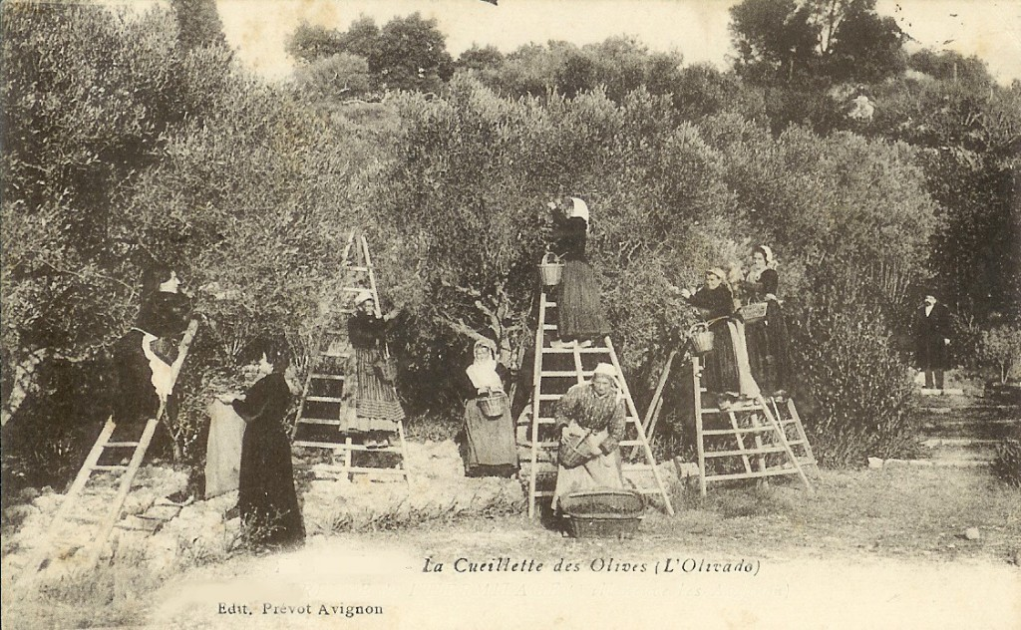
Olivade dans le Vaucluse au début du XXe siècle.

Slide 29
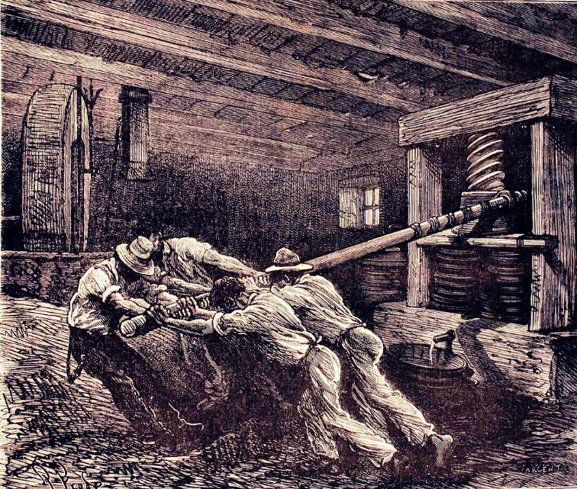
Pressoir à olives au XIXe siècle.

Slide 30
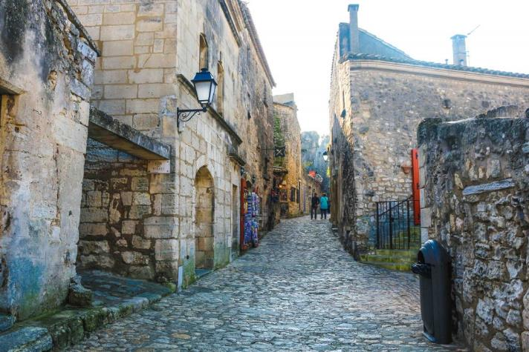
Lorient Vous A Présenté Les Beaux - De - Provence
Les Images Et Le Son Du Net
Daniel

